Slide 1
Çoğullama & ÇOKLU ERİŞİM
SAYISAL VERİ İLETİŞİMİ
(11. HAFTA)

Slide 2
Multıplexıng & multıple access
Çoğullama
Çoklu Erişim
FDMA
TDMA
CDMA
SDMA

Slide 3
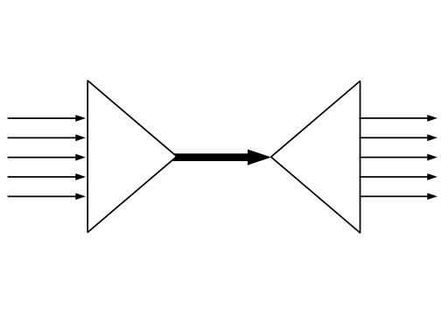
Çoğullama
Çoğullama, sabit haberleşme kaynaklarının paylaşılarak kullanılması anlamına gelir.
Çoğullamada kullanıcı ihtiyaçları sabittir.
Paylaşımlar önceden belirlenmiş kurallara göre gerçekleşir.
Multiplexing and De-multiplexing

Slide 4
Çoklu erişim
Çoklu erişimde ise, haberleşme kaynaklarının paylaşımı dinamik olarak yapılmaktadır.
Haberleşme kaynaklarının paylaşımı her kullanıcının anlık ihtiyacına göre belirlenmektedir.
Çoğullama ve çoklu erişimde amaç, haberleşme kaynaklarının paylaşımıdır.
Her ikisinde de aynı yöntemler kullanılabildiğinden, bu iki terim birbirinin yerine kullanılabilmektedir.

Slide 5
FDM / FDMA
Her bir telefon hattından tek bir görüşmenin yapılması?
Tek bir telefon hattı üstünden birden fazla telefon görüşmesi?
FDMA, frekans bandı paylaşımı ile, haberleşme kaynaklarının ortak kullanılmasını öngörmektedir.
Bu yöntemde, her bir işaretin iletimi için farklı bir frekans bandı kullanılarak, birden fazla işaretin birbirine karışmadan aynı haberleşme ortamından iletilmesi mümkün olmaktadır.

Slide 6
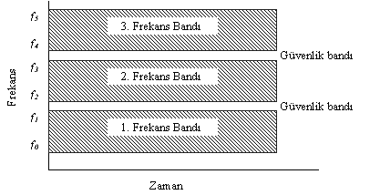
FDM / FDMA
Not 1: İşaretlerin birbirine karışmadan geri ayrıştırılabilmesin için güvenlik bandı bırakılmıştır.
Not 2: Karışma olmaması için, FDMA ile çoğullanacak işaretlerin bant genişliği mutlaka sınırlı olmalıdır. Bu nedenle, FDMA ancak sürekli zaman işaretlerin çoğullanmasında kullanılabilmektedir.
FDMA -> Analog işaretlerin çoğullanmasında kullanılır. FDMA->Sayısal işaretler?

Slide 7
FDM / FDMA

Slide 8
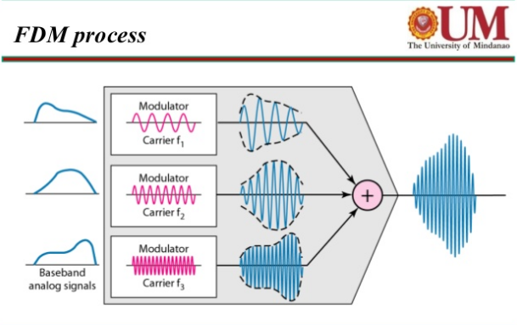
FDM / FDMA

Slide 9
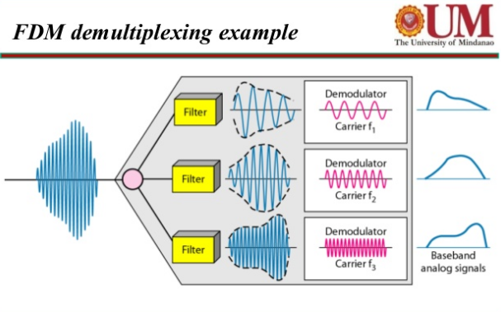
FDM / FDMA

Slide 10
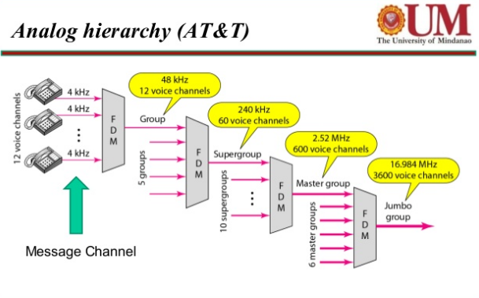
FDM / FDMA

Slide 11
FDM / FDMA Avantajları Dezavantajları
Frekans spektrumunda olan güvenlik bantları haberleşme kaynaklarının boş yere tüketilmesi demektir.
Yöntem esnek değildir.
İlgili frekans bandında olan kullanıcı iletim yapmasa dahi, kanalın diğer kullanıcılar tarafından kullanılmasının mümkün olmaması.
Frekans güvenlik bantlarının dar tutulabilmesi için yüksek maliyetli süzgeçlere ihtiyaç duyulması.
Sistem çok basittir ve kolay tasarlanabilir
ISI’dan az etkilenir.
Eşzamanlama kolaydır.
Eşzamanlama için gerekli kontrol verisi oldukça azdır.

Slide 12
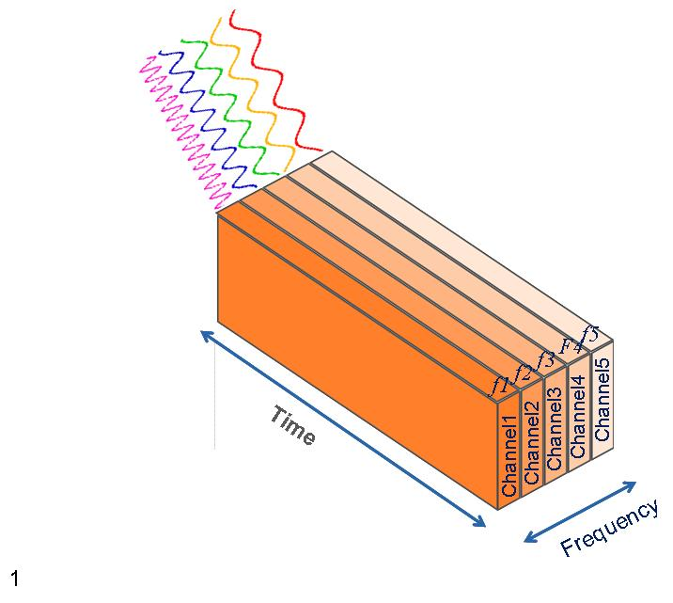
FDM / FDMA (Frekans bölüşümlü çoklu erişim)
An example FDM with 6 different frequency carriers coexisting simultaneously in the time domain

Slide 13
TDM / TDMA (Zaman bölüşümlü çoklu erişim)
Zaman uzayında çoğullamaya karşılık gelmektedir.
Sayısal işaretlerin örnekleri arasındaki zaman aralığı, diğer işaretlere ait örneklerin iletimi için kullanılır
TDMA yöntemi, işaret örneklerinin zaman uzayında çoğullanarak sırayla iletilmesidir

Slide 14
TDM / TDMA (Zaman bölüşümlü çoklu erişim)
İki işaretin TDMA ile çoğullanması sonrasında elde edilen işaret

Slide 15
TDM / TDMA (Zaman bölüşümlü çoklu erişim)
Zaman uzayı zaman dilimlerine bölünür.
Her bir işaret için farklı bir zaman dilimi
kullanılır.
Birden fazla sayısal işaret aynı frekanstan
farklı zaman dilimlerinde iletilir.
Zaman dilimleri arasında güvenlik bandı
koyulabilir.
TDM (TDMA) sisteminde haberleşme kaynaklarının ortak kullanımı

Slide 16
TDM / TDMA (Zaman bölüşümlü çoklu erişim)
Avrupada kullanılan PCM telefon sistemlerinde 8 kHz’de örneklenen her bir ses işareti için 8 bit PCM sözcükleri kullanılarak her telefon hattı 64 kbit/s bilgi transfer edebilmektedir.
TDMA ile çoğullama sayesinde 2.048 Mbit/s bit oranında sayısal bir işsaret elde edilir.
Bu nedenle, en alt seviyedeki çoğullama seviyesinde, her biri 8 bit’lik 32 adet zaman dilimi kullanılmaktadır.
Amerika’da ise, 24 kanal TDMa çoğullaması sonrasında 1.544 Mbit/s oranında sayısal bir işaret elde edilir.

Slide 17
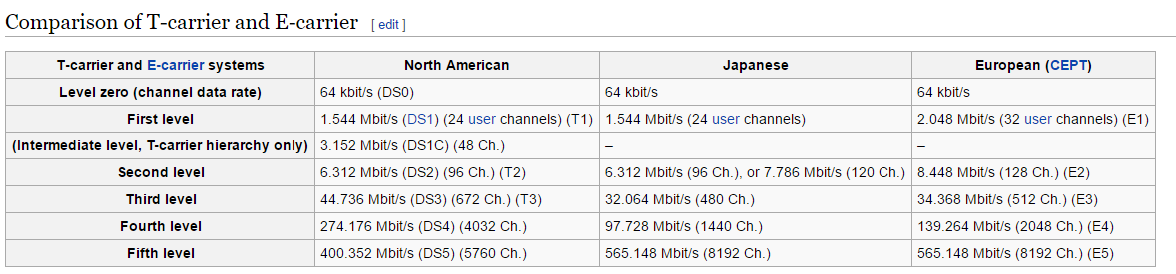
TDM / TDMA (Zaman bölüşümlü çoklu erişim)

Slide 18
TDM / TDMA (Zaman bölüşümlü çoklu erişim)
Sayısal uydu haberleşmesi için genelde TDM/PSK/TDMA yaklaşımı kullanılmaktadır.
Bu durumda, TDM ile çoğullanan kullanıcı işaretlerinin PSK ile modüle edilmesi sonucunda uydu üzerinden iletim sağlanmaktadır. Birden fazla kullanıcının uydu kaynaklarını paylaşımı ise zaman paylaşımı bazında TDMA ile sağlanmaktadır.
TDM ve TDMA sadece örneklenmiş yani sayısal işaretler için kullanılmaktadır.

Slide 19
TDM / TDMA (Zaman bölüşümlü çoklu erişim)
TDMA’da, her kullanıcı kendisine ayrılan zaman diliminde iletim yapabilmektedir.
Zaman dilimlerinin tahsis biçimi, çoğunlukla önceden belirlenmiş olup periyodik bir şekilde tekrar eden bir yapı şeklindedir. Yapının her bir periyodu bir çerçeve olarak adlandırılır.
En temel TDMA sisteminde her kullanıcıya tam olarak bir adet zaman-dilimi tahsis edilir.
TDMA sisteminin problemsiz çalışması için tüm kullanıcıların eş-zamanlama içerisinde olması gerekmektedir. Bu nedenle her kullanıcı ne zaman ve ne kadar bir süre için iletim yapacağını bilmektedir.

Slide 20
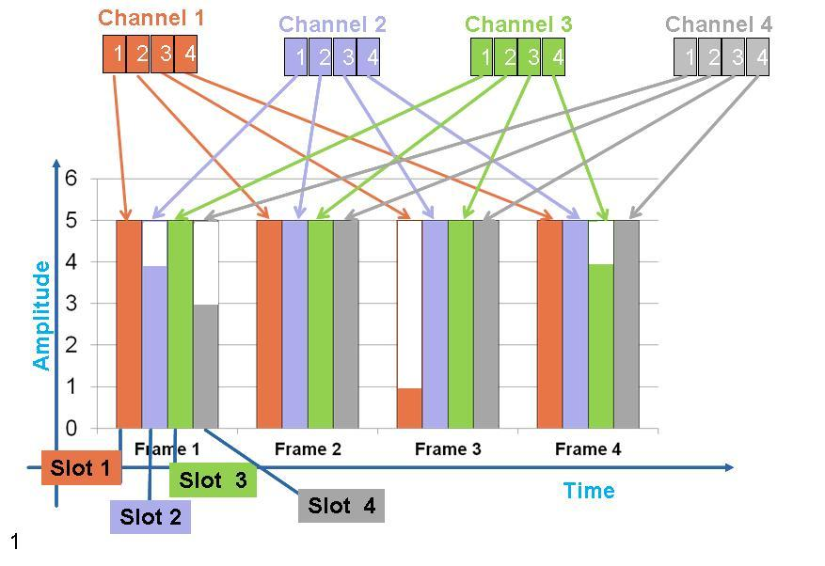
TDM / TDMA (Zaman bölüşümlü çoklu erişim)
An example TDM frame with 4 time slots serving 4 different users

Slide 21
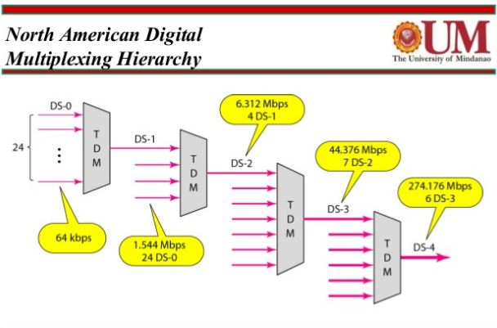
TDM / TDMA (Zaman bölüşümlü çoklu erişim)

Slide 22
TDM / TDMA Avantajları Dezavantajları
Esnek iletim oranlarını desteklemektedir.
Değişken bit hızı iletimlerine uygundur.
Esnek süzgeç kullanımına sahiptir.
Eşzamanlamaya ihtiyaç vardır.
Zamanlama hataları ve gecikme değişimlerine karşı bilgi iletiminin yapılmadığı güvenlik sürelerine ihtiyaç vardır.

Slide 23
CDMA (KOD bölüşümlü çoklu erişim)
Bant genişliğinin tamamını zamanın tümünde kullanabilmektedir.
Bu özelliği ile CDMA, frekans bandının bir kısmına erişim sağlayan FDMA ile zamanın bir kısmında iletime izin veren TDMA sistemlerinden oldukça farklıdır.
CDMA sisteminde tüm kullanıcılar bant genişliğinin tamamını bütün süre boyunca kullanabilirken, kullanıcılar arasında ayırt edicilik sağlamak için kodlar kullanılmaktadır.
İletim esnasında işaretin frekans bileşenlerini daha geniş bir frekans bandına yayan yöntemler genel olarak yayılı spektrum yöntemleri olarak adlandırılır.

Slide 24
CDMA (KOD bölüşümlü çoklu erişim)
İletim esnasında işaretin frekans bileşenlerini daha geniş bir frekans bandına yayan yöntemler genel olarak yayılı spektrum yöntemleri olarak adlandırılmaktadır.
Kod bölüşümlü çoklu erişim için genelde yayılı spektrum yöntemleri kullanılmaktadır.
Kod bölüşümlü çoğullama için tipik olarak Frekans Atlamalı Yayılı Spektrum (FHSS, FH-CDMA) veya Doğrudan Dizilerle Yayılı Spektrum (DSSS, DS‑CDMA) kullanılmaktadır.

Slide 25
Frekans atlamalı yayılı spektrum
İletim bat genişliği çok sayıda örtüşmeyen frekans dilimlerine (bantlarına) ayrılmaktadır.
Kullanıcı bir frekans bandından belirli bir süre iletim yaptıktan sonra başka bir frekans bandına atlamakta ve iletimini o frekanstan sürdürmektedir. Belirli bir süre sonra ise tekrar farklı bir frekansa atlamaktadır.

